Slide 1
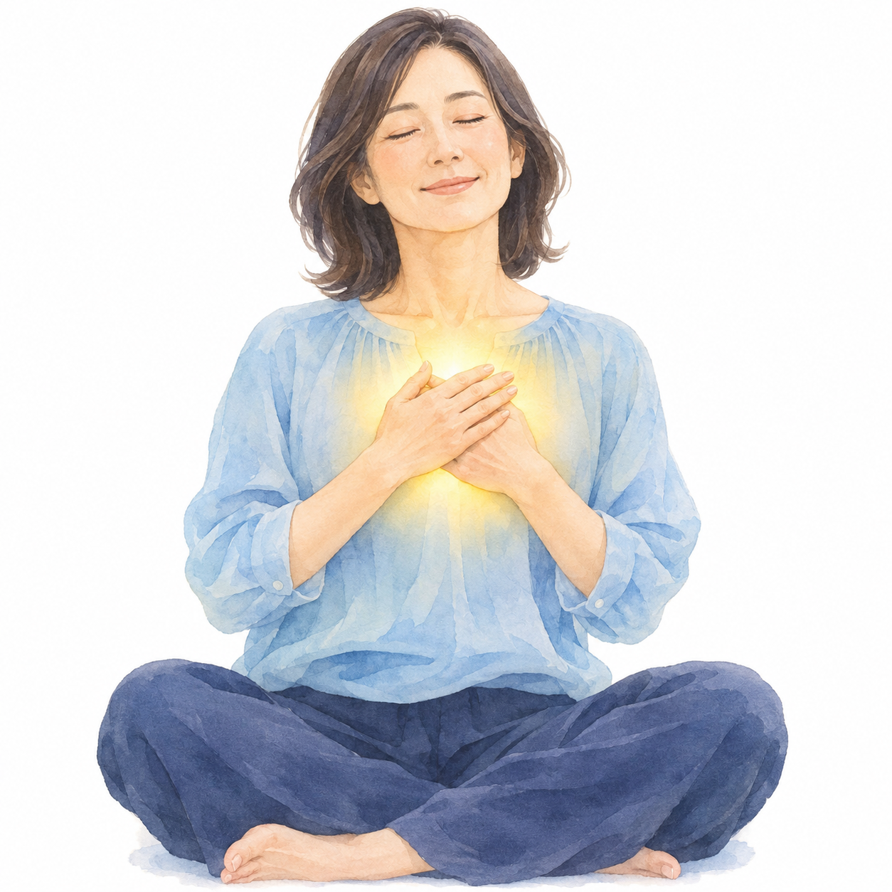
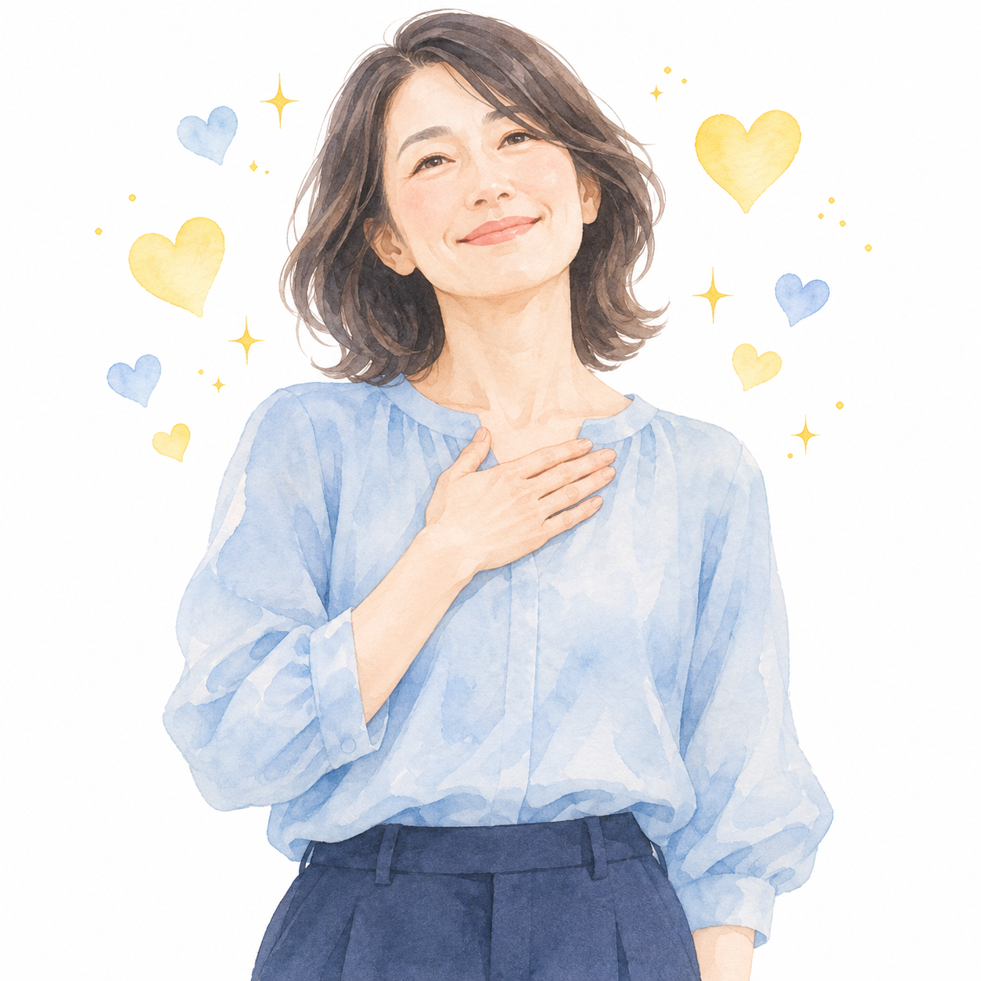
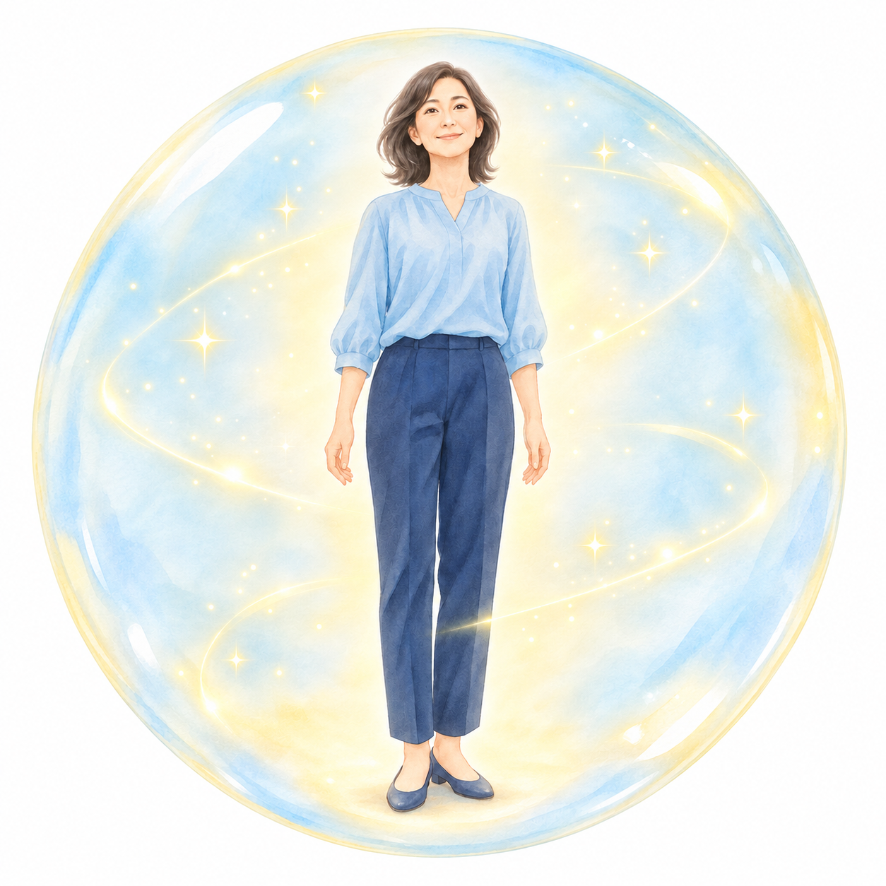
1日1分のセルフヒーリング
胸に手をあてて、自分に「ありがとう」
自分に感謝することで、自分の免疫を上げていきましょう
1
2
3
胸骨の上に手をおく
自分に「ありがとう」
免疫を上げていく
胸のまんなかの骨（胸骨）に
両手をそっと重ねます
目を閉じて、ゆっくり3回深呼吸
「今日もありがとう」
「よくがんばってるね」
声に出しても、心の中でもOK
手のあたたかさが体中に広がり
自分を守る力が
ふんわり育っていきます
※医学的な効果を保証するものではありません。体調に不安がある時は医師にご相談ください。
朝起きた時・寝る前・ひと息つきたい時に。いつでも、どこでも、1分から。
髙橋由香

Slide 2
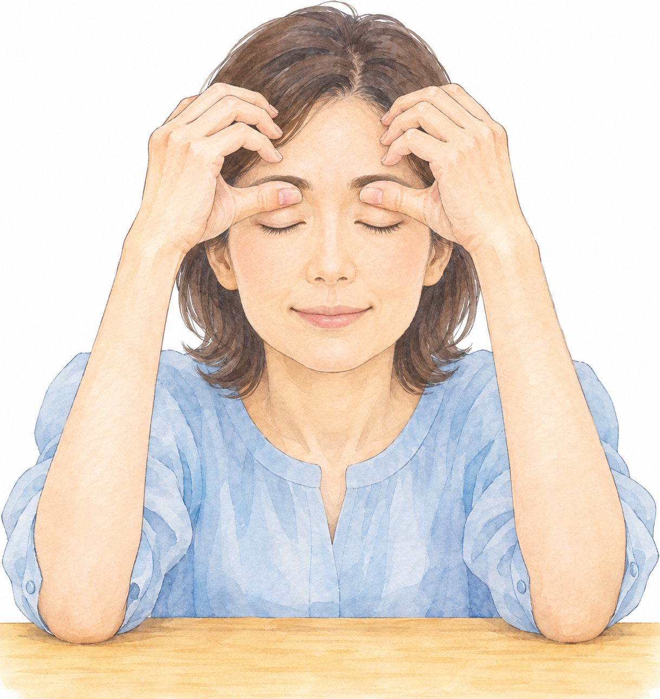
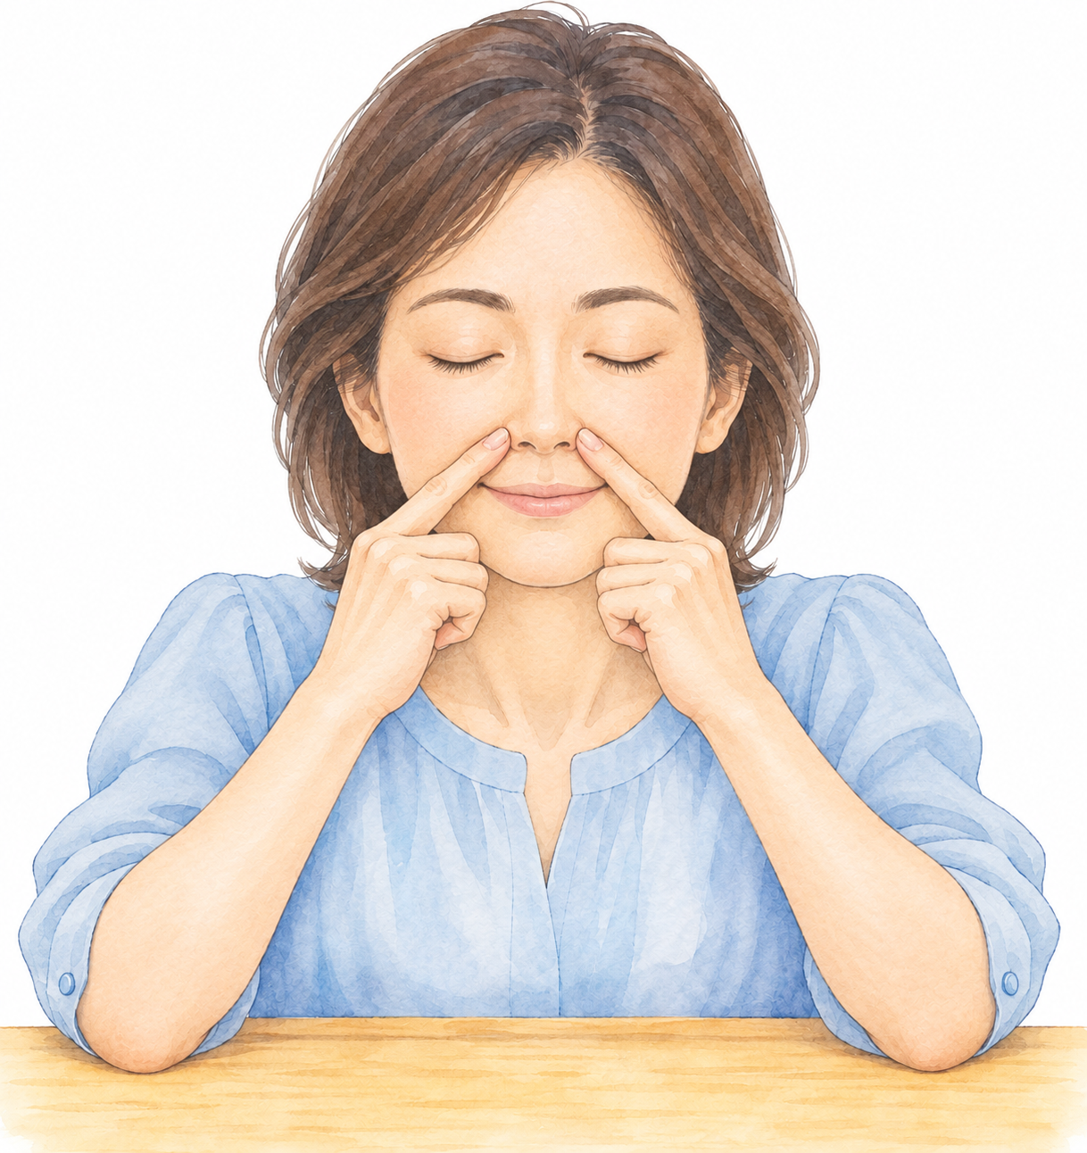
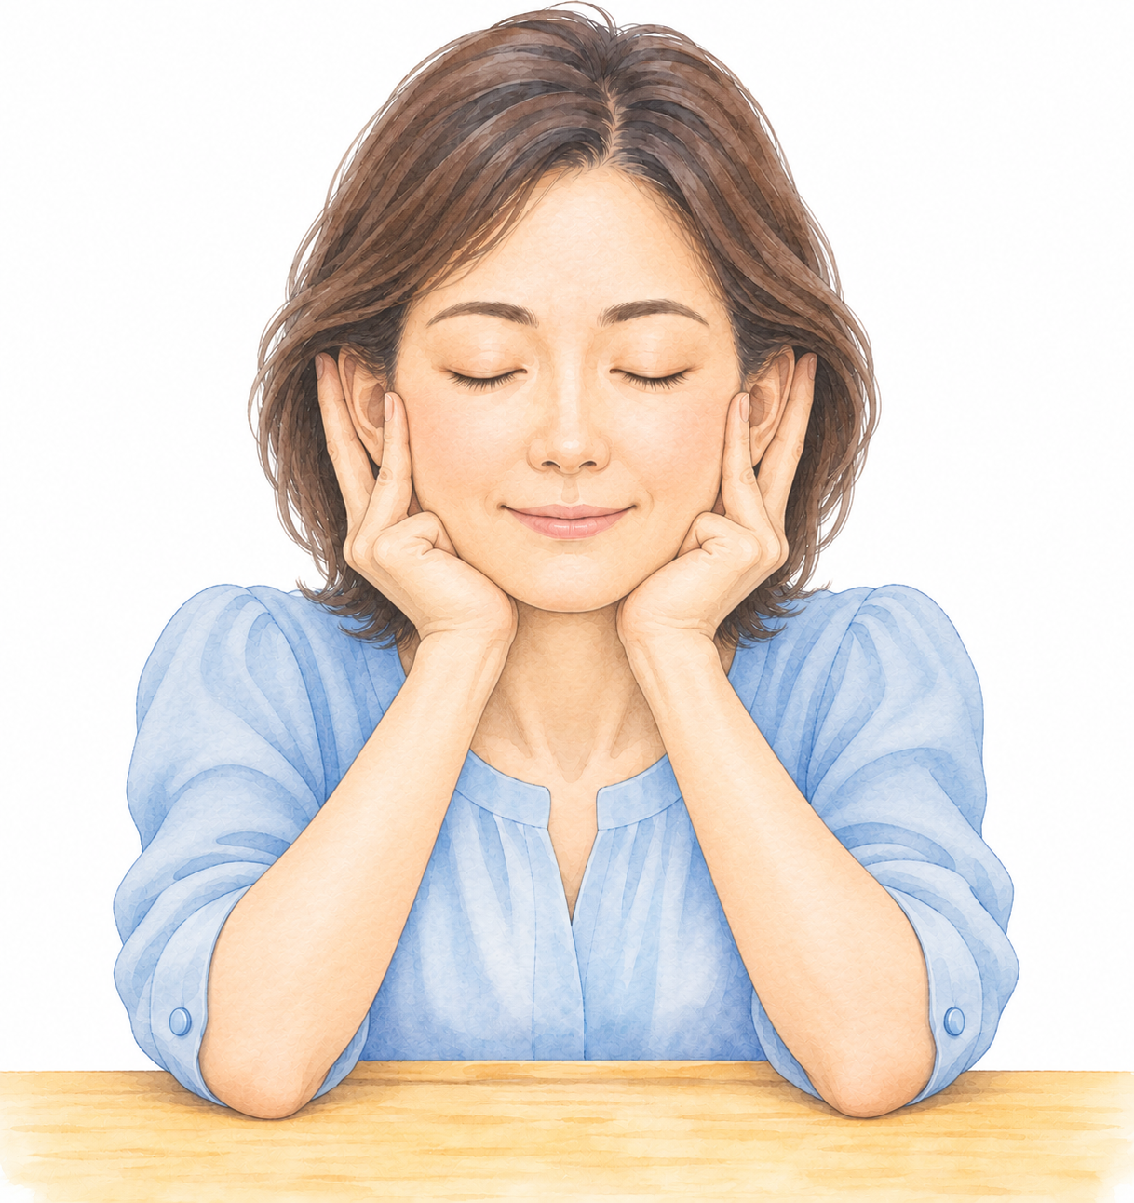
すっきり呼吸のセルフケア
鼻の通りをよくするマッサージ
テーブルに肘をついて、頭の重さで10秒ずつ。押している間は、自分に「ありがとう」
1
10秒
2
10秒
3
10秒
目頭の上を持ち上げる
鼻の横を押す
耳をはさむ
目と眉の間、眉頭の近くに親指をあて
上へ持ち上げるように押さえます
肘をついて、頭の重さだけで10秒
小鼻の横の、やや出っ張ったところを
人差し指で押さえます
気持ちよい強さで10秒
人差し指と中指をV字にして
耳をはさみます
ほおづえの形で、頭の重さで10秒
※医学的な効果を保証するものではありません。痛みがある時は無理をせず、体調に不安がある時は医師にご相談ください。
押している10秒の間、心の中で自分に「ありがとう」と伝えましょう。
髙橋由香

Slide 3
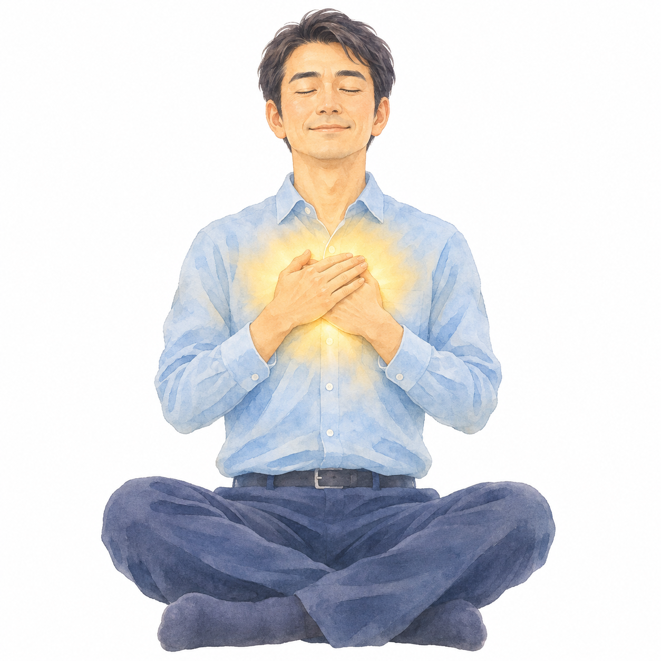
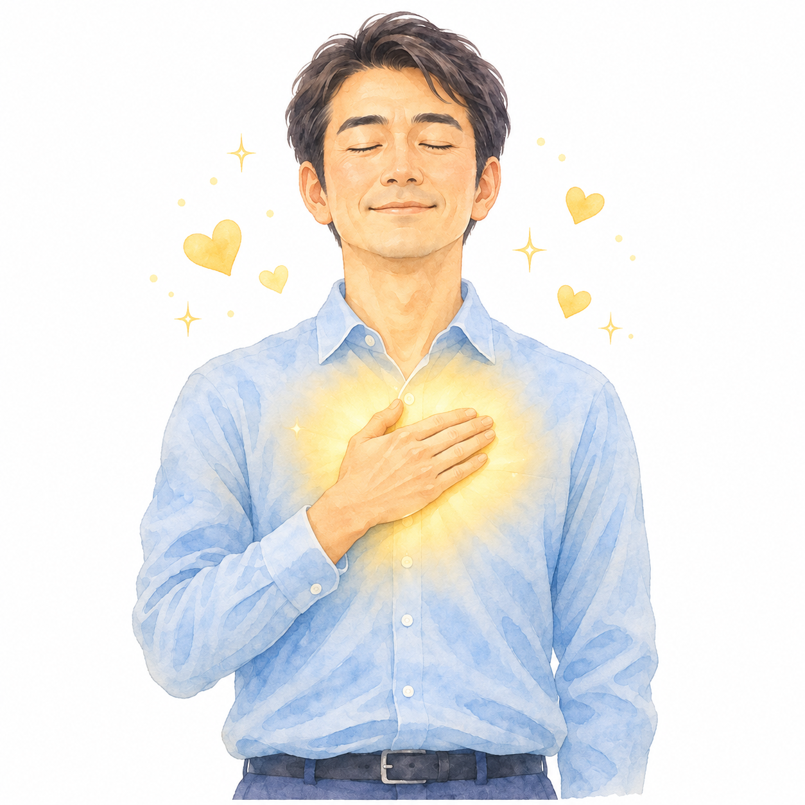
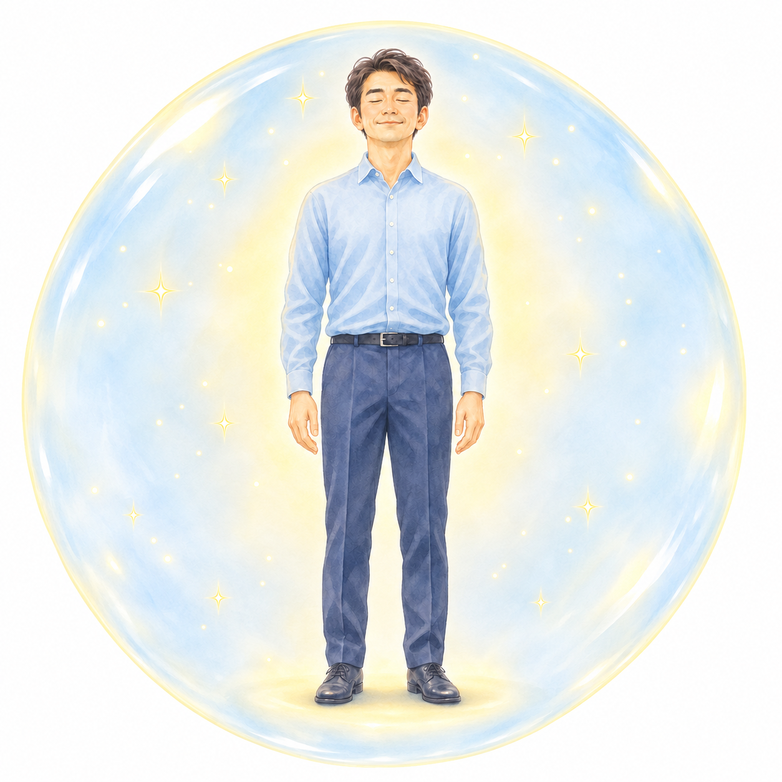
1日1分のセルフヒーリング
胸に手をあてて、自分に「ありがとう」
自分に感謝することで、自分の免疫を上げていきましょう
1
2
3
胸骨の上に手をおく
自分に「ありがとう」
免疫を上げていく
胸のまんなかの骨（胸骨）に
両手をそっと重ねます
目を閉じて、ゆっくり3回深呼吸
「今日もありがとう」
「よくがんばってるね」
声に出しても、心の中でもOK
手のあたたかさが体中に広がり
自分を守る力が
ふんわり育っていきます
※医学的な効果を保証するものではありません。体調に不安がある時は医師にご相談ください。
朝起きた時・寝る前・ひと息つきたい時に。いつでも、どこでも、1分から。
髙橋由香

Slide 4
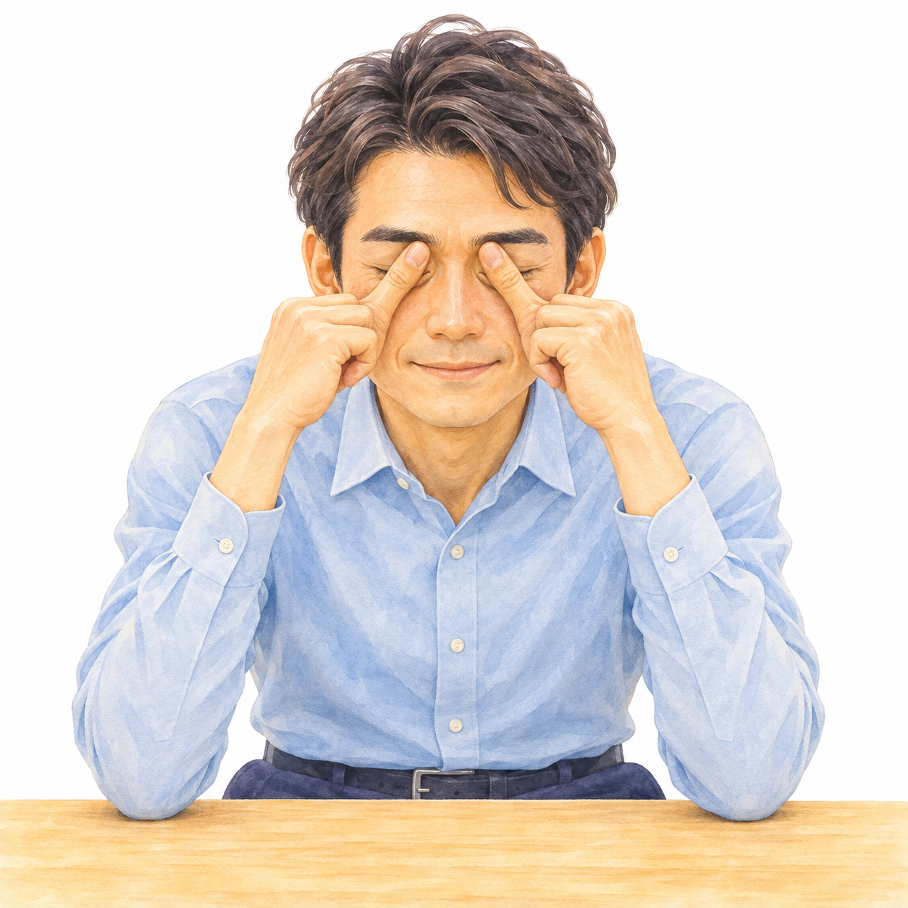
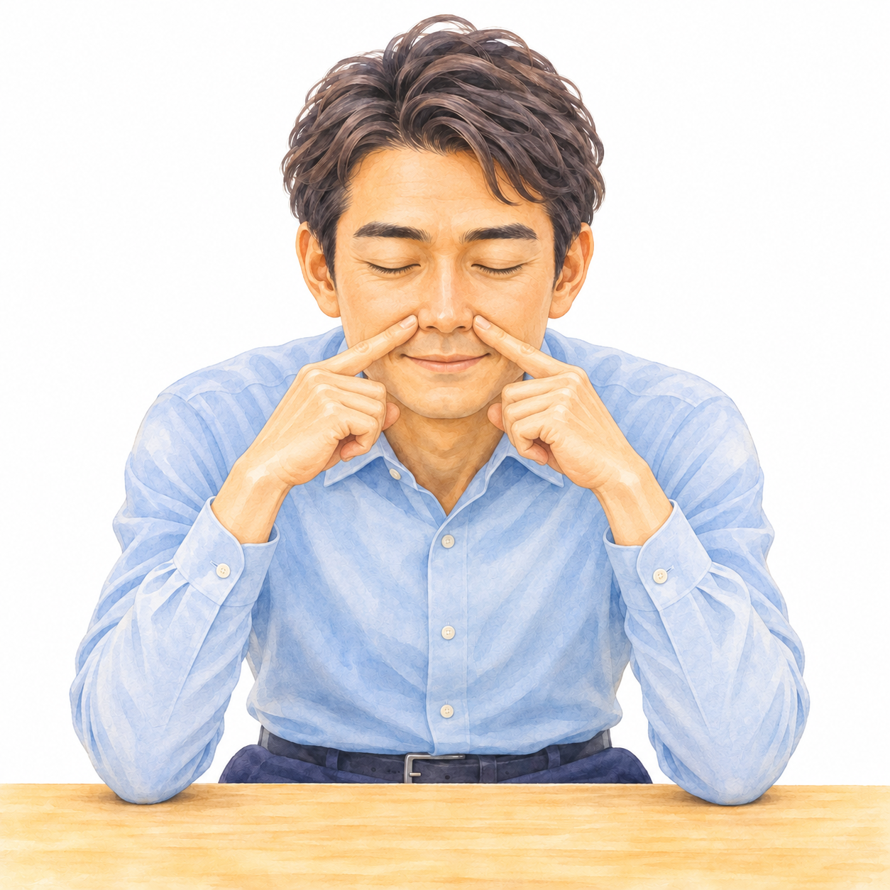
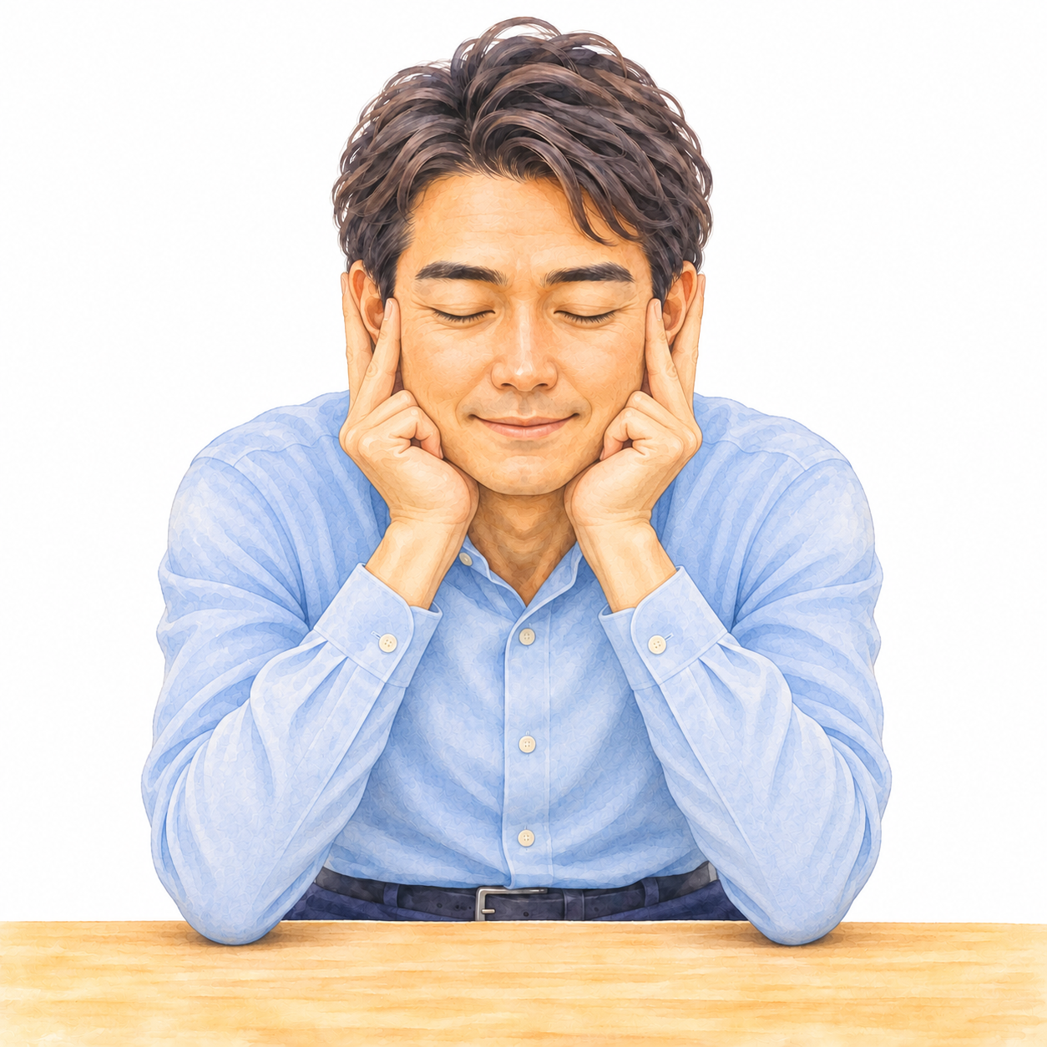
すっきり呼吸のセルフケア
鼻の通りをよくするマッサージ
テーブルに肘をついて、頭の重さで10秒ずつ。押している間は、自分に「ありがとう」
1
10秒
2
10秒
3
10秒
目頭の上を持ち上げる
鼻の横を押す
耳をはさむ
目と眉の間、眉頭の近くに親指をあて
上へ持ち上げるように押さえます
肘をついて、頭の重さだけで10秒
小鼻の横の、やや出っ張ったところを
人差し指で押さえます
気持ちよい強さで10秒
人差し指と中指をV字にして
耳をはさみます
ほおづえの形で、頭の重さで10秒
※医学的な効果を保証するものではありません。痛みがある時は無理をせず、体調に不安がある時は医師にご相談ください。
押している10秒の間、心の中で自分に「ありがとう」と伝えましょう。
髙橋由香

